Slide 1
分布式海洋渲染
匡正非 张卡尔 路橙

Slide 2
项目的目标
利用分布式系统进行海面渲染，并实现海面与物体的互动。
分为三个部分：
基于OceanFFT的海面模拟
物理引擎
渲染引擎

Slide 3
项目理论基础、设计

Slide 4
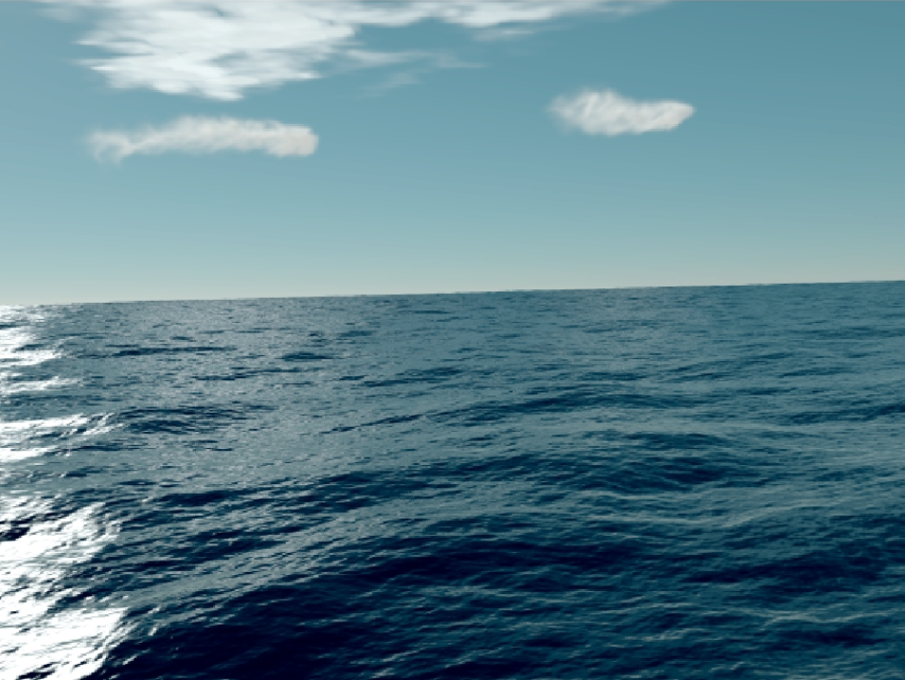
Paper
Jerry Tessendorf, 《Simulating Ocean Water》，2004
海面的光学性质
海面的物理性质
模拟海面运动的算法（Oceanfft）
模拟可交互海面的算法
海面的光照模型
体积水效果

Slide 5
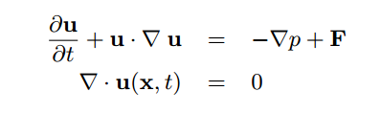
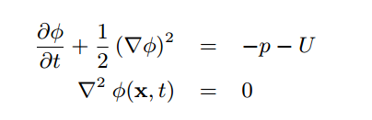
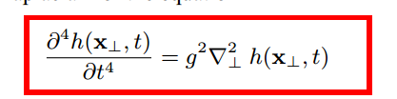

海面的物理性质
理论基础：伯努利方程，纳维-斯托克斯方程
经过大量简化和推导后得出：
同时推出了波浪散播速度的方程：

Slide 6

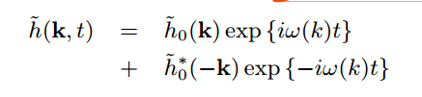




OceanFFT
利用FFT模拟上式的近似解：

Slide 7
设计框架
系统分为两个部分：前端、后端
前端负责海面生成和物理模拟
先单独生成海面，然后基于此结果和其他物体信息运行物理引擎
后端采用路径追踪对前端结果进行渲染

Slide 8
Ocean FFT

Slide 9
OceanFFT

Slide 10
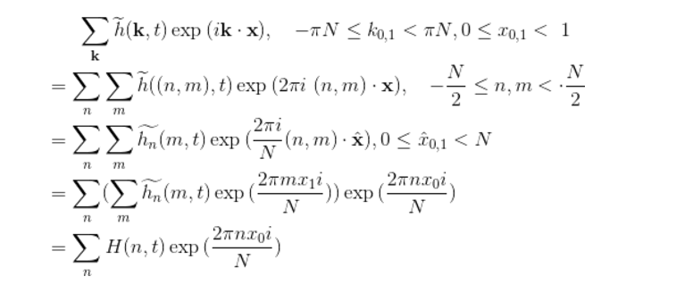
OceanFFT

Slide 11
FFT
2维FFT可以拆分成1维FFT运算
非常适合利用MapReduce计算：
Mapper输入：一行数据
进行1维FFT
以列数为key值，按元素进行emit
Reducer输入：一列数据
进行1维FFT
直接输出该列
最终结果进行了一次转置，可以忽略

Slide 12
Ocean 计算
H0(k)与H(k,t)通过预处理获得
一次性即可算完全部结果，不需要按帧进行迭代
速度较快，约10分钟即可完成

Slide 13
结果demo

Slide 14
物理引擎

Slide 15
物体
海面
球体
简化：球体不会影响海面（论文第5章内容）
三种要考虑的力：
重力、浮力、碰撞力

Slide 16
浮力
计算海面对球体的浮力很难
近似：
不考虑水流速带来的推力（或者利用风速确定推力）
利用水面形状近似推力
采用立方体求和近似水下体积
假设每个时段浮力不变

Slide 17
碰撞
采用AABB包围盒判定求交
碰撞公式略
穿模时根据距离大小提供反冲力

Slide 18
操作顺序
在一个时间段内：
计算0时的浮力，和重力求和作为基本力
计算第一次碰撞时间t0
统计在一个碰撞窗口(t0,t0+dt)内的所有碰撞（假设同时发生）
-- 计算碰撞带来的速度差，除去剩余时间得出平均加速度，从而得出等价的碰撞力
计算所有力带来的影响

Slide 19
Mapper
Setup阶段：载入所有球体的AABB盒（包括运动轨迹）
Map阶段：
同时输入该帧海洋信息（一次一行）和球体信息
对于一行海洋，检查所有相交的AABB盒，将相交部分传入Reducer
对于一个球体，检查相交AABB盒，如果相交将该球信息传入Reducer
Reducer的key值统一为AABB盒对应的球标号

Slide 20
Reducer
检查和该球相交的所有物体，计算作用力
更新球状态，保存

Slide 21
Demo

Slide 22
渲染

Slide 23
实现情况
实现了基于蒙特卡洛算法的Path Tracing算法
实现了基于kd-tree加速的网格简化与求交算法，用于海洋obj模型的渲染
实现了基于mapReduce的光线跟踪加速算法
实现了软阴影、超采样抗锯齿、景深、网格平滑等一系列效果优化算法

Slide 24
MapReduce加速
输入为文本文件，每行格式为（i,j），表示对应像素位置
Mapper对每个像素执行光线追踪算法，得到该像素的颜色
Reducer综合所有像素点的颜色，并最终进行一次resample抗锯齿，输出最终图像

Slide 25
Mapper
Setup阶段：建立场景、相机、kd-tree等结构.
Map阶段：
从输入的像素点位置发射光线，进行光线追踪。
在碰撞到物体时，计算一次hash值迭代，最终维护该像素点的一个hash。（保证相邻像素只有在物体边界时才可能出现hash值不同，方便后续超采样）

Slide 26
Reducer
Setup阶段：建立场景、相机、kd-tree等结构.
Reduce阶段：
综合所有的像素点到相机中，得到初始图
对于相邻两个像素点（上下相邻或左右相邻），若迭代得到的hash值不同，则进行超采样,以保证边缘的光滑。

Slide 27
Demo

Slide 28
测试

Slide 29
项目的测试和评价
FFT | 物理引擎 | 渲染
T=300,n=256 | T=300，小球数量=30 | 1帧，450x600分辨率，光线追踪深度=5，海洋有17万个三角面片
本机时间：2min35s | 本机时间：5min40s | 本机时间：15min
集群时间：1min18s | 集群时间：28min（hadoop启动） | 集群时间：13min

Slide 30
其它

Slide 31
分工情况
匡正非：OceanFFT的FFT部分、物理引擎、部分Demo
路橙：框架搭建、渲染引擎
张卡尔：框架搭建、OceanFFT的初始化部分，性能测试

Slide 32
项目与分布式的关系
所有的关键算法部分都采用了Mapreduce框架

Slide 33
总结和展望
采用体积光，加入大气效果
更好的水面反射效果
采用其它的分布式框架（如spark）来加速
加入墙体等障碍物
渲染图中加入其它元素如船只
（难）实现水面和物体互动效果
（难）实现水底不平整时的水面效果
。。。

Slide 34
最终Demo

